Slide 1

Amasya Üniversitesi Mühendislik Fakültesi
Bilgisayar Mühendisliği Bölümü
BIL416 – Metasezgisel Algoritmalar
Hafta 6
Keşif ve Sömürü Kavramları
Dr. Funda KUTLU ONAY

Slide 2
Keşif (Exploration) Fazı
Keşif fazı, metasezgisel algoritmaların önemli bir aşamasıdır ve bu faz, çözüm uzayında henüz keşfedilmemiş bölgelerin araştırılmasına odaklanır.
Bu süreç, genellikle algoritmanın başlangıcında başlar ve çözüm uzayında geniş bir keşif yapmayı amaçlar.
Keşif fazının amacı, lokal minimumlara takılmadan ve geniş bir alanı tarayarak potansiyel olarak iyi çözümler bulmaktır.
Keşif fazı, bir metasezgisel algoritmanın çözüm uzayında geniş bir arama yaparak, bilinmeyen ya da yeterince araştırılmamış bölgeleri keşfetmesi sürecidir.
Bu fazda algoritma, mümkün olduğunca farklı çözümleri denemeye çalışır ve çözüm uzayındaki potansiyel yeni yolları araştırır.
Keşif fazı, algoritmanın çözüm alanında "daha fazla" ve "çeşitli" çözümler arayarak, yerel optimumlardan kaçınmasını ve genel çözüm alanının geniş bir kısmını incelemesini sağlar.

Slide 3
Keşif (Exploration) Fazı
Keşif Fazının Temel Özellikleri:
Çeşitlilik Sağlama: Keşif fazı, çözüm uzayında farklı bölgeleri tarayarak çeşitlilik sağlamaya çalışır. Bu, yerel optimumlardan kaçınarak daha iyi küresel çözümlere ulaşmak için önemlidir.Çeşitlilik, genellikle çözüm uzayında geniş hareketler ve rastgele adımlar ile sağlanır.
Rastgelelik:Keşif fazı, algoritmanın rastgele ve geniş bir şekilde çözüm uzayında hareket etmesini sağlar. Bu hareketler, başlangıçta rastgele seçilen çözümler ve operatörler (mutasyon, çaprazlama vb.) ile başlar.Bu sayede, henüz keşfedilmemiş alanlara ulaşılabilir.
Yeni Çözümler Arama:Keşif, yeni çözümler aramaya odaklanır. Algoritma, çözüm uzayının farklı köşelerini keşfederek, potansiyel olarak daha iyi çözümler bulmaya çalışır.

Slide 4
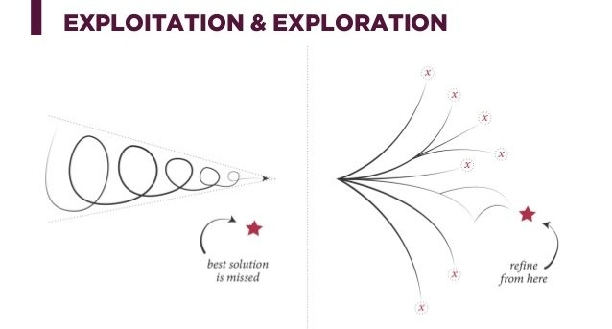
Keşif (Exploration) Fazı
Keşif Fazının Temel Özellikleri:
Çözüm Uzayında Geniş Arama:Keşif fazında, çözüm uzayının geniş bir kısmı taranır. Bu, genellikle başlangıçtaki "ilk keşif" olarak tanımlanabilir.Keşif fazı, herhangi bir yerel optimuma takılmamak için çözümün büyük bir kısmını tarar.
Düşük Çözüm Kalitesi:Keşif fazı genellikle düşük kaliteli çözümlerle başlar çünkü çözüm uzayındaki yeni bölgelerden gelen çözümler yeterince optimize edilmemiş olabilir. Ancak bu durum, algoritmanın daha iyi çözümler keşfetmesine olanak tanır.

Slide 5
Keşif (Exploration) Fazı
Keşif Fazındaki Yöntemler:
Keşif fazında kullanılan yöntemler, algoritmanın genel yapısına ve kullanılan operatörlere bağlıdır.
Mutasyon ve Çaprazlama (Genetik Algoritmalar):Genetik algoritmalarda, mutasyon ve çaprazlama operatörleri, bireylerin genetik çeşitliliğini artırmak için kullanılır. Bu, çözüm uzayında yeni çözümler keşfetmek için önemli bir yöntemdir.Mutasyon, çözümün rastgele bir şekilde değiştirilmesiyle, çaprazlama ise iki çözümün genetik materyalini birleştirerek yeni bir çözüm oluşturur.
Rastgele Hareket (Simüle Tavlama):Simüle Tavlama algoritmasında, yüksek sıcaklıkta rastgele adımlar atılır, bu sayede çözüm uzayında geniş bir keşif yapılır. Algoritma, başlangıçta çok büyük bir hareket alanı sağlar.Sıcaklık düştükçe, hareketler daha küçük ve kontrollü hale gelir, yani sömürü fazına geçilir.

Slide 6
Keşif (Exploration) Fazı
Keşif Fazındaki Yöntemler:
Çözüm Uzayında Geniş Hareket (PSO):Parçacık Sürü Optimizasyonu (PSO) algoritmasında, parçacıklar rastgele başlangıç hızlarıyla çözüm uzayında hareket ederler. Bu sayede geniş bir keşif yapılır. Parçacıklar arasındaki iletişim, çözüm uzayındaki farklı bölgeleri keşfetmelerine yardımcı olur.
Yumurtlama ve Rastgele Yollar (Cuckoo Search):Cuckoo Search algoritmasında, kuklalar yumurtalarını rastgele bırakır. Bu rastgelelik, çözüm uzayının geniş bir şekilde keşfedilmesini sağlar.
Yerel Araştırma ve Çiftleşme (Karınca Kolonisi Optimizasyonu):Karınca Kolonisi algoritmasında, karıncalar çözüm uzayını rastgele arar ve zamanla daha iyi çözümler keşfeder. Ancak başlangıçta keşif daha geniştir ve yerel optimumlar arayışına girilir.

Slide 7
Keşif (Exploration) Fazı
Keşif Fazının Algoritma Bazında Uygulaması:
Genetik Algoritmalarda Keşif:Keşif fazında, genetik algoritma, farklı bireyler yaratmak için mutasyon ve çaprazlama işlemlerini kullanarak çözüm uzayını genişletir. Bu sayede yeni, potansiyel olarak daha iyi çözümler keşfedilir.
Simüle Tavlama (SA) Algoritmasında Keşif:SA algoritmasında, yüksek sıcaklıkta sistem rastgele ve geniş bir şekilde çözüm uzayını araştırır. Yüksek sıcaklık, algoritmanın büyük bir alanı keşfetmesine olanak tanır. Bu sırada çözüm kalitesi düşük olabilir, ancak bu yöntem, global optimum çözümü bulma olasılığını artırır.
PSO (Parçacık Sürü Optimizasyonu) Keşif Fazı:PSO algoritmasında, her parçacık çözüm uzayında rastgele bir noktada başlar. Başlangıçta, parçacıklar daha geniş bir alanda hareket eder ve çözüm uzayındaki farklı bölgeleri keşfederler.
Karınca Kolonisi Optimizasyonu (ACO) Keşif Fazı:ACO algoritmasında, karıncalar rastgele yollardan hareket ederler ve zamanla daha iyi yolları keşfederler. Bu süreçte, çözüm uzayının daha önce keşfedilmemiş bölgeleri taranır.

Slide 8
Keşif (Exploration) Fazı
Keşif Fazının Önemi:
Global Optimuma Erişim: Keşif fazı, algoritmaların yerel optimumlardan kaçınmasına yardımcı olarak, global optimuma daha yakın çözümler bulmalarına olanak tanır.
Çeşitlilik: Çeşitli çözümleri keşfetmek, daha farklı ve etkili çözüm alternatiflerinin bulunmasını sağlar.
Başlangıçtaki Çözüm Kalitesi: Keşif fazı, başlangıçta düşük kaliteli çözümleri içerse de, zamanla daha iyi çözümler elde edebilme potansiyeli sunar.
Keşif fazı, metasezgisel algoritmaların başarısında kritik bir rol oynar çünkü çözüm uzayının geniş bir şekilde taranmasını sağlar ve yerel optimumların dışındaki daha iyi çözümler için fırsatlar yaratır.

Slide 9
Sömürü (Explotiation) Fazı
Sömürü fazı, metasezgisel algoritmaların bir çözüm bulduktan sonra, bu çözümü iyileştirmeye çalıştığı aşamadır.
Bu faz, algoritmanın çözüm uzayında "derinlemesine" bir arama yaparak, potansiyel olarak en iyi çözüme yakın yerel optimum çözümler aramaya odaklanır.
Sömürü fazı, genellikle keşif fazından sonra gelir ve çözümün daha iyi hale getirilmesini hedefler.
Sömürü fazı, algoritmanın daha önce keşfedilen çözümler üzerine odaklanarak, yerel optimumu bulma ve çözümü optimize etme sürecidir.
Bu fazda, algoritma daha küçük ve kontrollü hareketler yaparak, çözümü iyileştirir.
Genellikle daha dar bir çözüm uzayında, mevcut çözüme yakın bölgelerde araştırma yapılır.

Slide 10
Sömürü (Explotiation) Fazı
Sömürü Fazının Temel Özellikleri:
Yerel Optimuma Yönelik Arama:Sömürü fazının ana amacı, çözüm uzayında daha iyi bir çözüm bulmak için mevcut çözüm etrafında daha detaylı bir arama yapmaktır.Bu fazda, çözümler genellikle daha yüksek kalitede olur çünkü algoritma daha dar ve daha odaklı bir araştırma yapar.
Küçük ve Kontrollü Adımlar:Sömürü fazında, çözüm uzayında küçük ve kontrollü adımlar atılır. Bu, çözümde küçük değişiklikler yaparak, mevcut çözümü daha iyi hale getirmeyi amaçlar.Algoritma, keşif fazındaki geniş hareketlerin aksine, çözümün etrafında daha sınırlı ve hassas bir arama yapar.
İyileştirme:Bu fazda, algoritma çözümün daha iyi bir hale gelmesi için küçük değişiklikler yapar. Çoğu zaman, mevcut çözümde iyileştirme sağlayan teknikler (örneğin, yerel arama, yeniden parametrelendirme) kullanılır.

Slide 11
Sömürü (Explotiation) Fazı
Daha Az Rastgelelik:Keşif fazındaki rastgelelikten farklı olarak, sömürü fazında rastgelelik daha azdır. Algoritma, daha önceki çözümlere odaklanarak, daha kontrollü bir şekilde çözüm uzayında hareket eder.Bu fazda çözüm, önceki keşiflerden öğrendikleriyle optimize edilir.
Yerel Optimuma Yaklaşma:Sömürü fazının sonunda algoritmalar, çözüm uzayındaki yerel optimumlara yaklaşır. Ancak bu, her zaman global optimumu bulmak anlamına gelmez. Yerel optimuma ulaşmak, çözümün kalitesini artırır ama global optimumu bulma ihtimali düşük olabilir.

Slide 12
Sömürü (Explotiation) Fazı
Sömürü Fazındaki Yöntemler:
Sömürü fazında kullanılan yöntemler, algoritmanın genel yapısına ve operatörlerine göre değişir.
Seçim ve Elitizm (Genetik Algoritmalar):Genetik algoritmalarda, elitizm ve seçim operatörleri, daha iyi bireylerin korunmasını sağlar. Bu sayede, en iyi çözümler yerel optimumlarda daha fazla odaklanır.Seçim işlemi, daha iyi bireylerin hayatta kalmasını sağlarken, elitizm de mevcut popülasyondaki en iyi çözümü bir sonraki nesile aktarır.
Düşük Sıcaklıkta Yavaş Hareket (Simüle Tavlama):Simüle Tavlama algoritmasında, sıcaklık düştükçe, çözümdeki hareketler daha küçük ve kontrollü hale gelir. Düşük sıcaklık, yerel optimumlara odaklanmayı sağlar.Bu fazda, algoritma genellikle daha küçük değişiklikler yaparak çözümü optimize eder.
Yerel Arama (PSO ve Karınca Kolonisi Optimizasyonu):Parçacık Sürü Optimizasyonu (PSO) algoritmasında, parçacıklar, kendi ve sürülerinin en iyi çözümlerine odaklanarak daha iyi çözümler ararlar. Bu süreç, parçacıkların konumlarını daraltarak mevcut çözümü iyileştirir.Karınca Kolonisi Optimizasyonunda, karıncalar feromon izleri takip ederek daha iyi çözümler bulur ve mevcut yolları iyileştirir.

Slide 13
Sömürü (Explotiation) Fazı
Pheromone Güncelleme (ACO):Karınca Kolonisi Algoritmasında, çözüm uzayındaki en iyi yollar, feromon izleriyle güçlendirilir. Bu güncellenmiş feromonlar, karıncaları yerel optimum çözümler aramaya yönlendirir.Feromon izleri, daha iyi çözümler bulunduğunda daha yoğun hale gelir ve karıncalar bu yolları tercih ederek daha iyi çözüme yaklaşır.
Bölgesel Araştırma (Differential Evolution):Differential Evolution (DE) algoritmasında, mevcut çözüm etrafında daha küçük adımlarla hareket edilir. Bu sayede, çözümde iyileştirmeler sağlanır.DE, farkları kullanarak mevcut çözümü iyileştirirken, daha küçük ve dar bir alanda araştırma yapar.Yeniden
Parametrelendirme (Cuckoo Search):Cuckoo Search algoritmasında, çözümün parametreleri üzerinde küçük iyileştirmeler yapılır. Bu, çözümün daha iyi hale gelmesi için gerçekleştirilen bir yerel optimizasyon stratejisidir.

Slide 14
Sömürü (Explotiation) Fazı
Sömürü Fazının Algoritma Bazında Uygulaması:
Genetik Algoritmalarda Sömürü:Sömürü fazı, elitizm ve seçim ile başlar. Bu, mevcut popülasyondan en iyi çözümleri seçerek bir sonraki nesile aktarılmasını sağlar. Daha sonra, çaprazlama ve mutasyon ile bu çözümler daha da iyileştirilir.Çaprazlama, mevcut çözümleri birleştirerek daha iyi bir çözüm yaratırken, mutasyon küçük değişiklikler yaparak çözümde iyileştirme sağlar.
Simüle Tavlama (SA) Algoritmasında Sömürü:Simüle Tavlama algoritmasında, sıcaklık düştükçe, çözümdeki adımlar daha küçük hale gelir ve çözüm etrafında dar bir araştırma yapılır. Bu süreçte yerel optimuma odaklanılır ve daha iyi çözümler aranmaya başlanır.
PSO (Parçacık Sürü Optimizasyonu) Sömürü Fazı:PSO algoritmasında, her bir parçacık, en iyi çözümünü ve sürünün en iyi çözümünü takip eder. Bu, parçacıkların daha iyi çözüm bulmasına yardımcı olur ve mevcut çözümü iyileştirir.Parçacıkların hızları, daraltılarak yerel optimuma yaklaşmalarına olanak tanır.
Karınca Kolonisi Optimizasyonu (ACO) Sömürü Fazı:Karıncalar, çözümdeki en iyi yolları tercih ederek yerel optimum çözümü arar. Feromon izleri, daha önce bulunan iyi çözümleri pekiştirir ve karıncalar bu izleri takip ederek çözümü iyileştirir.

Slide 15
Sömürü (Explotiation) Fazı
Sömürü Fazının Önemi:
Yerel Optimumun Bulunması: Sömürü fazı, çözüm uzayında daha fazla derinlik sağlar ve yerel optimuma yaklaşır. Bu süreç, mevcut çözümü optimize etmek için kritik bir adımdır.
Çözüm Kalitesinin Artması: Sömürü, çözümün kalitesini artırır. Yerel iyileştirme yaparak, daha iyi ve daha verimli çözümler bulunabilir.
Yerel Minimumlardan Kaçınma: Eğer keşif fazı doğru yapılmışsa, sömürü fazı yerel minimumlara takılmadan daha iyi çözümler aramaya olanak tanır.

Slide 16
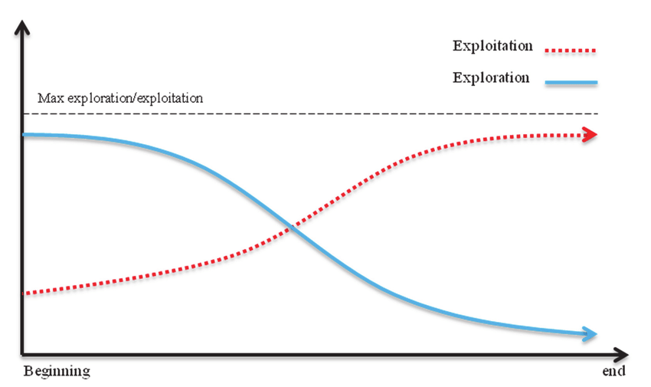
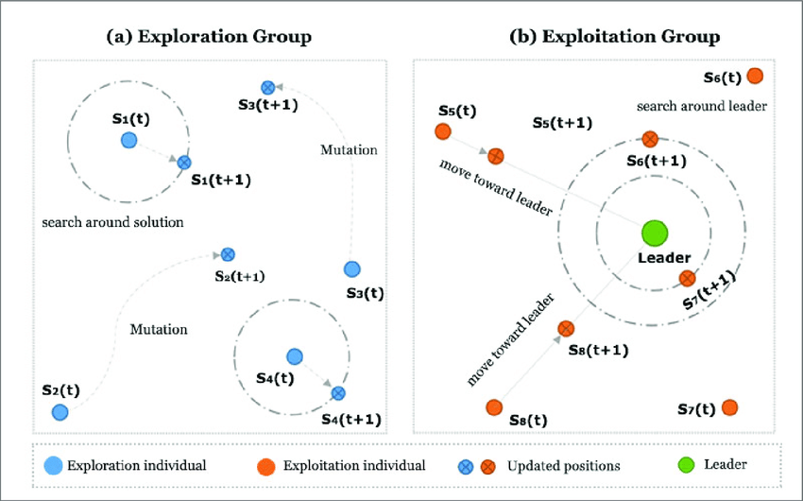
Keşif ve Sömürü Fazı Arasındaki Denge
Keşif fazı ve sömürü fazı, algoritmaların genel başarısı için çok önemlidir.
Keşif fazı, çözüm uzayında geniş bir arama yaparak potansiyel çözümleri bulur, ancak sömürü fazı bu çözümleri optimize eder ve iyileştirir.
Keşif fazında rastgele hareketler, sömürüde ise daha kontrollü hareketler yapılır.
İyi bir algoritma, bu iki faz arasındaki dengeyi kurarak daha etkili sonuçlar elde eder.
Sömürü fazı, algoritmaların potansiyel olarak en iyi çözüme yaklaşmasını sağlayarak, çözüm kalitesini artırır ve daha verimli sonuçlar elde edilmesine yardımcı olur.
Dengenin kurulamadığı durumlarda algoritma ya global optimumu kaçırabilir ya da yerel optimumlarda sıkışabilir.

Slide 17
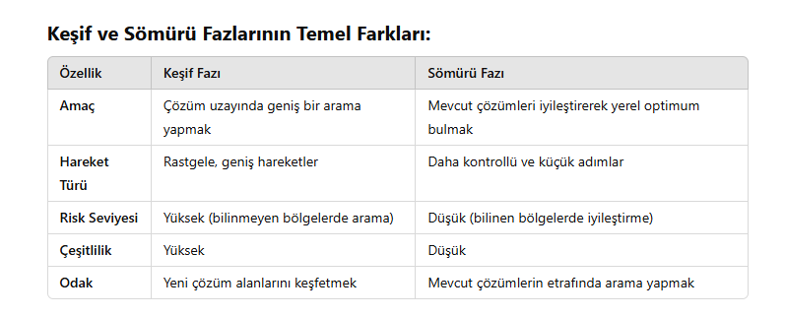
Keşif ve Sömürü Fazı Arasındaki Denge

Slide 18
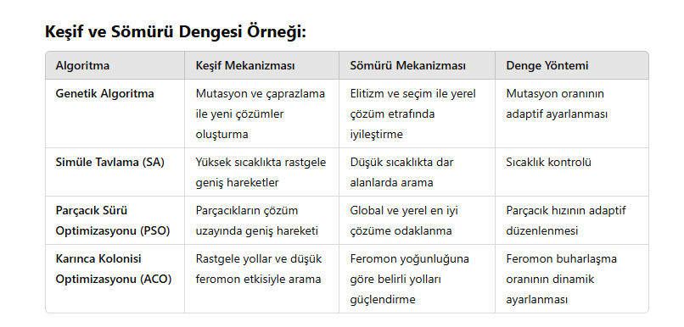
Keşif ve Sömürü Fazı Arasındaki Denge

Slide 19
ÖDEV (Final sınavına ait)
2 adet iyi bilinen (well-known) metasezgisel algoritma için keşif ve sömürü fazlarının nasıl gerçekleştiğini araştırın. Hangi denklemler kullanılarak yapıldığını gösterin.
Örnek algoritmalar: DE (Differential Evolution), TS (Tabu Search), ABC (Artificial Bee Colony), HS (Harmony Search), FA (Firefly Algorithm), GSA (Gravitational Search Algorithm), BA (Bat Algorithm), GWO (Grey Wolf Algorithm), WOA (Whale Optimization Algorithm), AOA (Arithmetic Optimization Algorithm), SCA (Sine-Cosine Algorithm), TLBO (Teaching–Learning-Based Optimization), BBO (Biogeography-Based Optimization), ICA (Imperialist Competitive Algorithm), FPA (Flower Pollination Algorithm) gibi…
2024 sonrasında çıkan 3 tane metasezgisel algoritma seçin. Bunun için Google Scholar’ı kullanabilirsiniz. Keşif ve sömürü fazlarının nasıl gerçekleştiğini araştırın. Hangi denklemler kullanılarak yapıldığını gösterin.
Örneğin: Genetic Algorithm (GA)’yı ele alalım.
Keşif fazı (exploration):
Rastgele başlangıç popülasyonu oluşturma
Crossover (çaprazlama): Farklı ebeveynlerden kes-yapıştır ile çocuk üretme → çözüm uzayında sıçramalar
Bazen büyük aralıklı mutasyonlar (high mutation) da keşfe girer
BURADA GÜNCELLEME DENKLEMLERİNE DE YER VERİLEBİLİR
Sömürü fazı (exploitation):
Selection (seçilim): En iyi bireylerin daha çok seçilmesi, elitizm
Küçük, ince ayar mutasyonları (low mutation)
Aynı iyi çözümlerin etrafında yoğunlaşmış crossover’lar
BURADA GÜNCELLEME DENKLEMLERİNE DE YER VERİLEBİLİR

